Slide 1
«ЦВЕТУЩИЕ РАСТЕНИЯ САДА ,ЛЕСА,ЛУГА»
Воспитатель : Курбанова А.Г

Slide 2


Slide 3
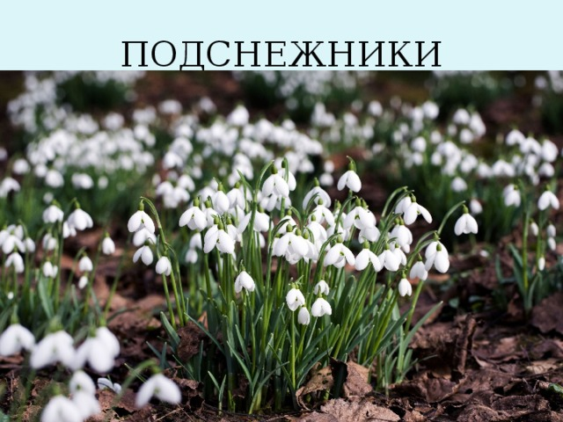

Slide 4


Slide 5
На смену первоцветам зацветают ее одни наши любимые лесные цветы. Догадались?
Белые фонарики
На зеленой ножке
Я весною встретила
На лесной дорожке

Slide 6
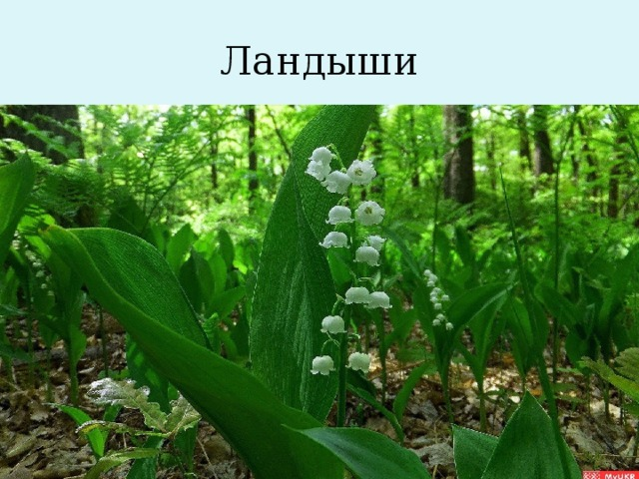

Slide 7
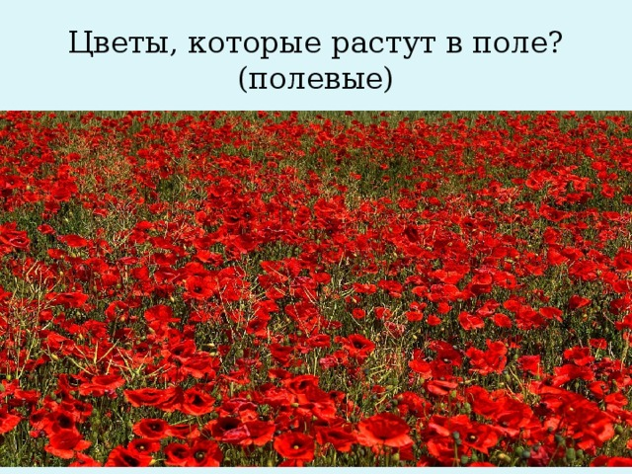

Slide 8
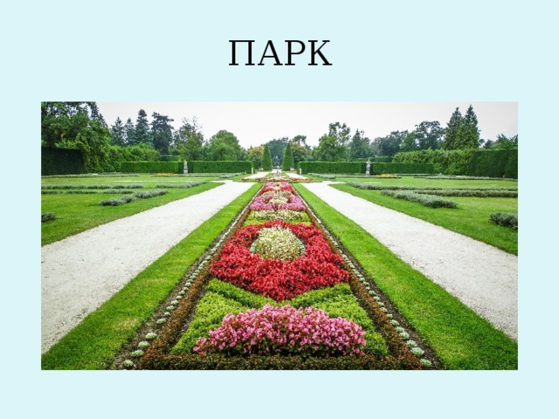

Slide 9



Slide 10

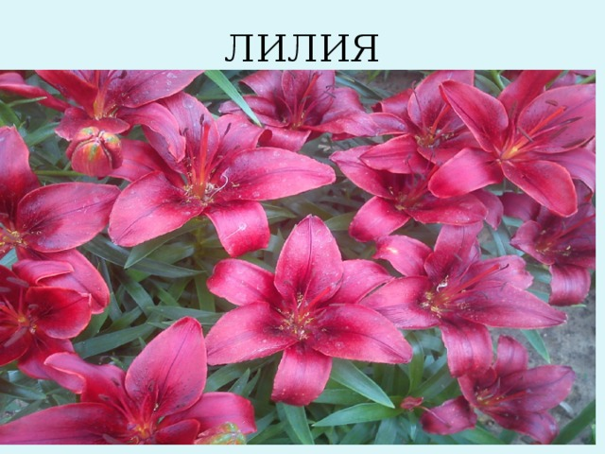

Slide 11


Slide 12


Slide 13
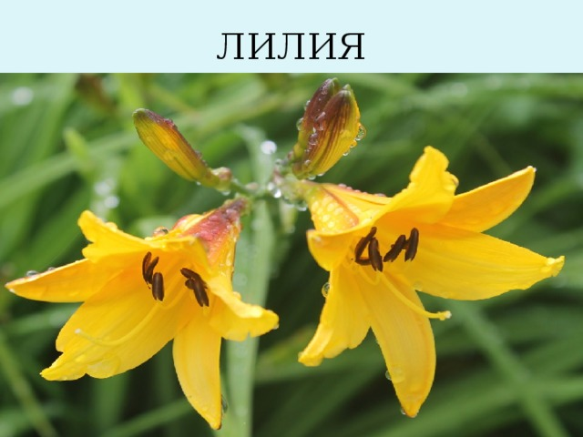


Slide 14
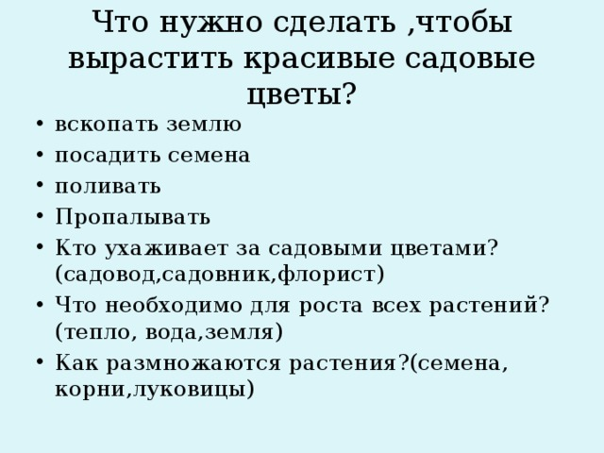

Slide 15
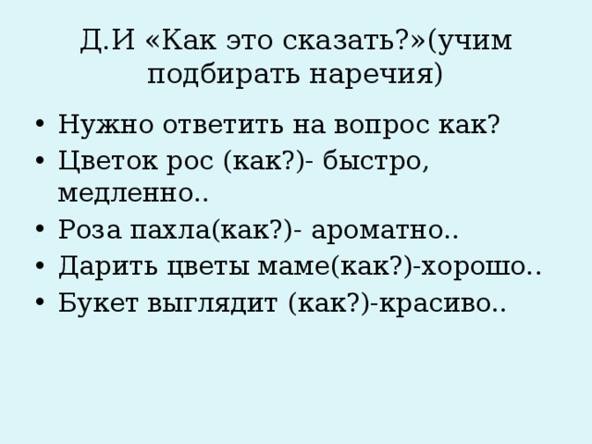

Slide 16


Slide 17

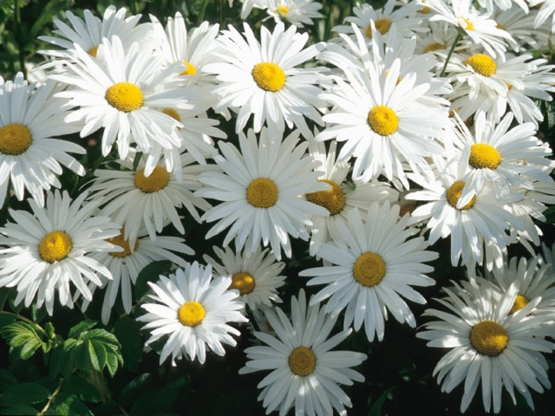

Slide 18
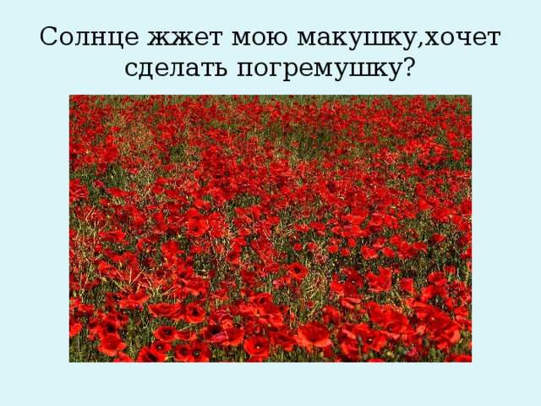

Slide 19



Slide 20

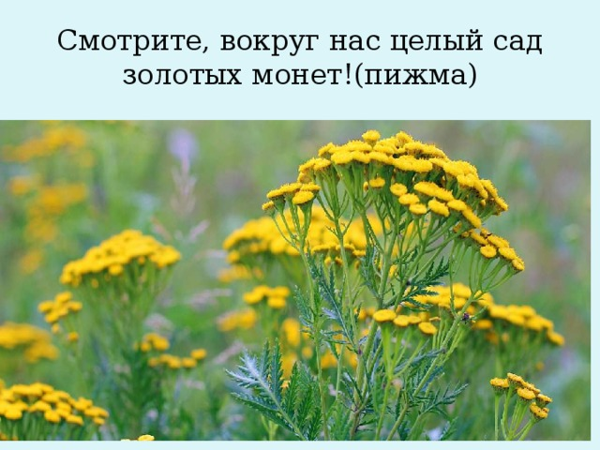

Slide 21
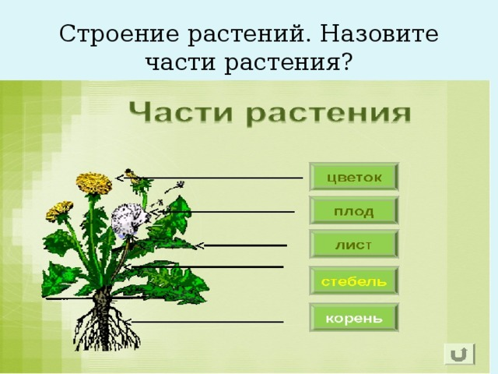
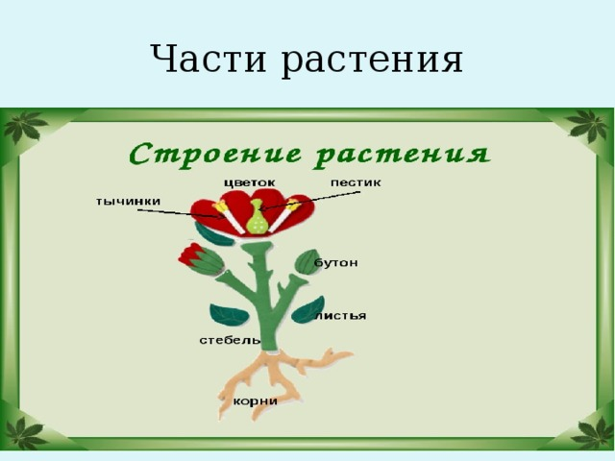

Slide 22
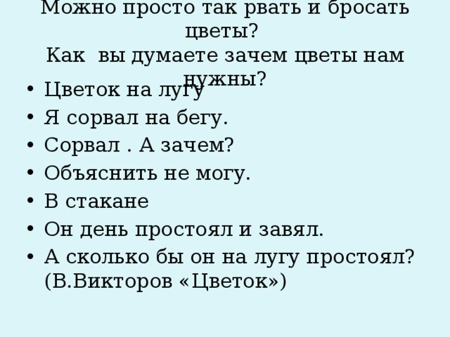
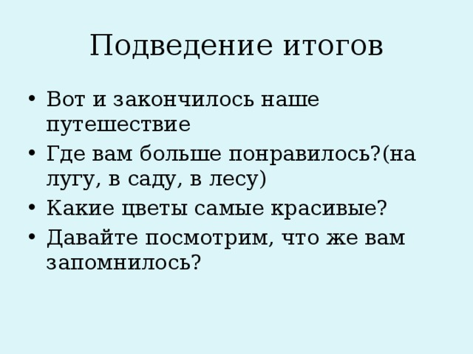

Slide 23



Slide 24


